Slide 1
Contest 15

Slide 2
H<C<B<F<ADGE

Slide 3
H. Lunch
n个人围一圈报数，报到m的出去，问最后剩下谁
1 ≤ T ≤ 100 1 ≤ n ≤ 10⁸ 1 ≤ m ≤ 10⁵
看起来像签到题hhhhhhhhhh，不看数据范围不是好习惯【笑

Slide 4
H. Lunch
暴力解法，O(N*M) 显然是要T的。。
优化一下， 递推，O(N)
FOR(i,1,n) k = (k + m - 1) % i + 1;

Slide 5
H. Lunch
再优化，M << N —> 缩减递推中不必要的步骤，O(M)
k = (k + m - 1) % i + 1 => k + m - 1 < i 时 i 的值无意义，可以一次跨过x个m
k + x * m - 1 < (i + x)
x = (i - k + 1) / (m - 1) - 1

Slide 6
H. Lunch
最后，要注意考虑 m > n 的情况，有学长因为这个WA了好几次hhh
然而。。出题人看到了某些黑魔法。。。
while(ans>i) ans-=i;
这跑的飞起。。。

Slide 7
C. Poor Bob
一棵树上解抑或方程组
n ≤ 100
树dp，比较繁琐
高斯消元

Slide 8
C. Poor Bob
但要注意一下最后解出来可能会有自由变量，自由变量爆搜一下。。
因为保证数据随机所以自由变量的期望数量非常小

Slide 9
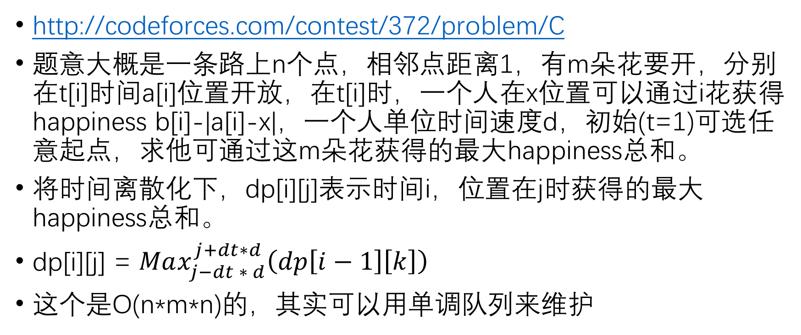
B. Flower show
http://codeforces.com/contest/372/problem/C
题意大概是一条路上n个点，相邻点距离1，有m朵花要开，分别在t[i]时间a[i]位置开放，在t[i]时，一个人在x位置可以通过i花获得happiness b[i]-|a[i]-x|，一个人单位时间速度d，初始(t=1)可选任意起点，求他可通过这m朵花获得的最大happiness总和。
将时间离散化下，dp[i][j]表示时间i，位置在j时获得的最大happiness总和。
dp[i][j] = $Max_{j−dt ∗ d}^{j+dt∗d}\left(dp\left[i−1\right]\left[k\right]\right)$
这个是O(n*m*n)的，其实可以用单调队列来维护

Slide 10
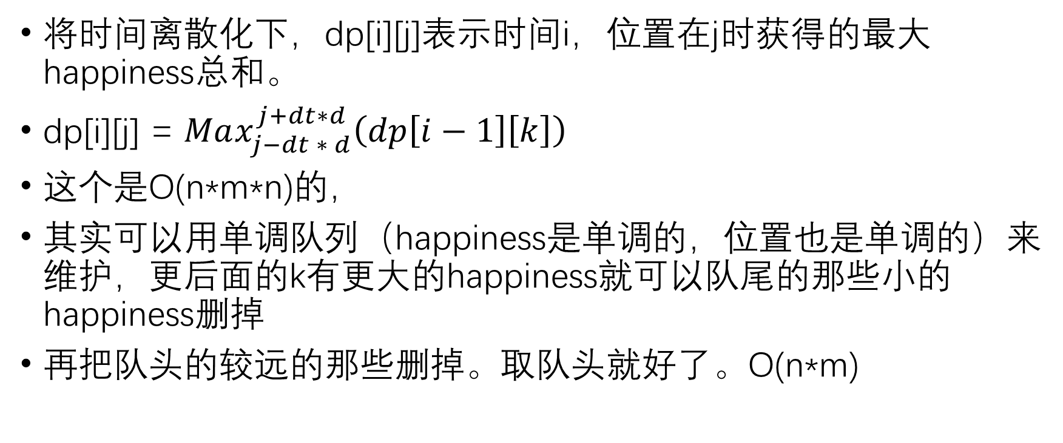
B. Flower show
将时间离散化下，dp[i][j]表示时间i，位置在j时获得的最大happiness总和。
dp[i][j] = $Max_{j−dt ∗ d}^{j+dt∗d}\left(dp\left[i−1\right]\left[k\right]\right)$
这个是O(n*m*n)的，
其实可以用单调队列（happiness是单调的，位置也是单调的）来维护，更后面的k有更大的happiness就可以队尾的那些小的happiness删掉
再把队头的较远的那些删掉。取队头就好了。O(n*m)

Slide 11
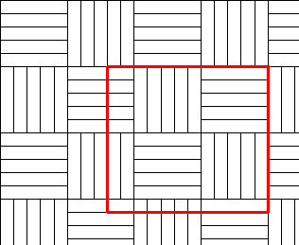
F. Great D**k
分块处理。
首先先算出1*1,2*1,3*1,4*1,5*1各自要多少块。
然后，1*4一定和1*1搭配，1*3一定和1个1*2或2个1*1搭配。
1*2一定是：2*(1*2)+(1*1)或者是 (1*2)+3*(1*1)
上述有优先级，一定优先取大的，因为大的可以分，而小的不能合。

Slide 12
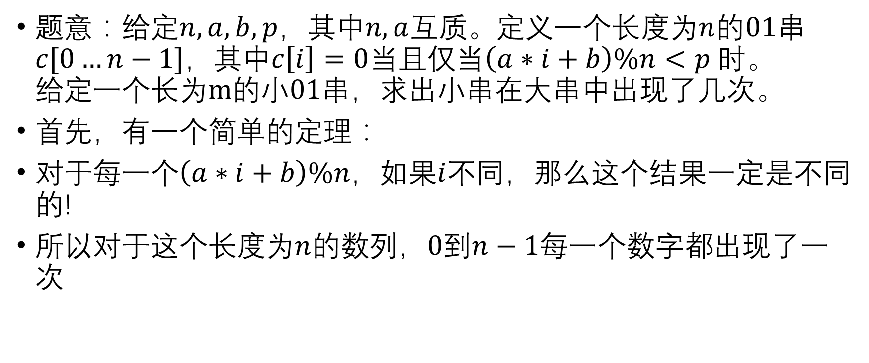
D. Smart Dick
题意：给定$n,a,b,p$，其中$n,a$互质。定义一个长度为$n$的$01$串$c[0…n−1]$，其中$c\left[i\right]=0$当且仅当$\left(a∗i+b\right)\%n<p 时$。 给定一个长为$m$的小$01$串，求出小串在大串中出现了几次。
首先，有一个简单的定理：
对于每一个$\left(a∗i+b\right)\%n$，如果$i$不同，那么这个结果一定是不同的!
所以对于这个长度为$n$的数列，$0$到$n−1$每一个数字都出现了一次

Slide 13
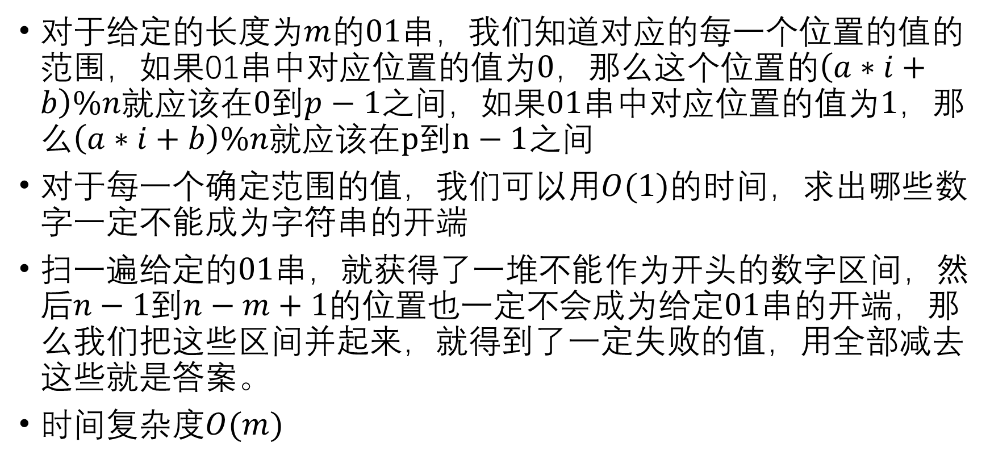
D. Smart Dick
对于给定的长度为$m$的$01$串，我们知道对应的每一个位置的值的范围，如果01串中对应位置的值为$0$，那么这个位置的$\left(a∗i+b\right)\%n$就应该在$0到p−1$之间，如果$01$串中对应位置的值为$1$，那么$\left(a∗i+b\right)\%n$就应该在$p到n−1$之间
对于每一个确定范围的值，我们可以用$O(1)$的时间，求出哪些数字一定不能成为字符串的开端
扫一遍给定的$01$串，就获得了一堆不能作为开头的数字区间，然后$n−1$到$n−m+1$的位置也一定不会成为给定$01$串的开端，那么我们把这些区间并起来，就得到了一定失败的值，用全部减去这些就是答案。
时间复杂度$O(m)$

Slide 14
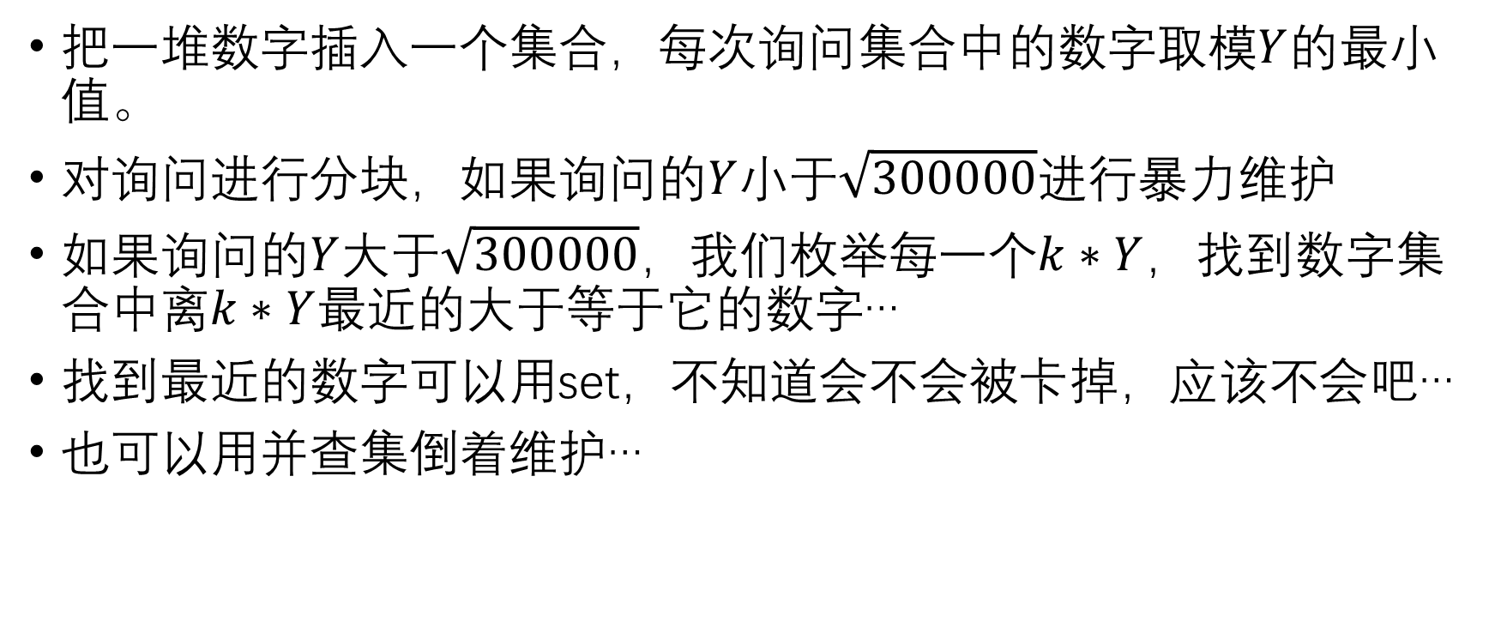
G. Very Smart Dick
把一堆数字插入一个集合，每次询问集合中的数字取模$Y$的最小值。
对询问进行分块，如果询问的$Y$小于$\sqrt{300000}进行$暴力维护
如果询问的$Y$大于$\sqrt{300000}$，我们枚举每一个$k∗Y$，找到数字集合中离$k∗Y$最近的大于等于它的数字…
找到最近的数字可以用set，不知道会不会被卡掉，应该不会吧…
也可以用并查集倒着维护…

Slide 15
A. Poor Alice
题意：
第一象限内有N条竖直线段，任意两条线段没有公共部分，
也不会接触X轴，同时任意两条线段横坐标不同。
线段一个接一个的出现，问一条过原点的抛物线最多能穿过前几条线段。

Slide 16
A. Poor Alice
解法：
二分 + 半平面交
对于每条线段，(xi, yi_1)到(xi, yi_2)，我们可以得到两个不等式
yi_1 <= a*xi^2+b*xi <= yi_2，
由这两个不等式可以得到一个a、b的可行域，于是想到半平面交。
先二分答案k，然后计算前2k个不等式交出的可行域是否存在。

Slide 17
E. Enigmatic Matrix
状压dp打表

